Slide 1
Zanjas y excavaciones de nivel avanzado Departamento de Ciencias Ambientales y de Salud Pública Universidad de Cincinnati

Slide 2
Descargo de responsabilidad
Este material fue producido bajo la concesión número SH-05166-SH9 de la Administración de Salud y Seguridad Ocupacional, Departamento de Trabajo de EE.UU. No refleja necesariamente los puntos de vista o las políticas del Departamento de Trabajo de EE. UU., ni la mención de nombres comerciales, productos comerciales u organizaciones implica el respaldo del gobierno de EE. UU.

Slide 3
Introducción
En este curso desarrollaremos un conocimiento profundo de las excavaciones y las zanjas, y a su vez nos enfocaremos en los conceptos de alto nivel para aquellos que tienen responsabilidades de supervisión y seguridad en el trabajo.
Notes:
El propósito es asegurarse de tener un conocimiento sólido de las zanjas y excavaciones y una idea clara de cómo siempre tener una segura.

Slide 4
Objetivos de aprendizaje
Identificar los derechos de los trabajadores bajo la Ley OSHA
Definir entre 15 y 20 términos clave relacionados con los riesgos y las protecciones de las zanjas y las excavaciones
Discutir las estadísticas de lesiones y enfermedades relacionadas con trabajos de excavación y zanjeo.

Slide 5
Objetivos de aprendizaje
Explicar cómo identificar y evitar los peligros de excavación y zanjeo.
Explicar la fisiología y las características del suelo y explicar los diferentes métodos de pruebas del suelo.
Describir un programa de seguridad de excavación y zanjeo que cumpla con todos los requisitos de la subparte P de OSHA.

Slide 6
Objetivos de aprendizaje
Demostrar cómo identificar y evitar los peligros de excavación y zanjeo.
Describir el papel y las responsabilidades de una persona competente de acuerdo con la subparte P de OSHA.
Describir las mejores prácticas para proteger a los trabajadores de derrumbes.

Slide 7
Objetivos de aprendizaje
Prueba previa a la clase

Slide 8
Evaluación previa (P1)
Las rampas estructurales utilizadas únicamente por los empleados como medio de acceso y salida de las excavaciones deben estar diseñadas por:
Ingeniero calificado
Persona competente
Arquitecto
Empleados
Notes:
La respuesta es B

Slide 9
Evaluación Previa (P2)
2. Las excavaciones deben ser inspeccionadas diariamente por una persona autorizada.
Cierto
Falso
Notes:
La respuesta es B

Slide 10
Evaluación Previa (P3)
3. Un “escudo de zanja”, comunmente conocido como "caja de zanja“, es un sistema de ingeniería diseñado para proteger a quienes trabajan en una zanja
Cierto
Falso
Notes:
La respuesta es A

Slide 11
Evaluación Previa (P4)
4. Una zanja y excavación es lo mismo:
Cierto
Falso
Notes:
La respuesta es B

Slide 12
Evaluación Previa (P5)
5. Las excavaciones de más de _____ pies deben someterse a pruebas antes de que los empleados ingresen donde puedan existir atmósferas potencialmente ______________.
4’, Peligrosas
4’, Ambientes
6’, Peligrosas
6’, Ambientes
Notes:
La respuesta es A

Slide 13
Evaluación Previa (P6)
6. ¿La parte inferior de un escudo de zanja (caja de zanja) no debe estar a más de ______ pies por encima del fondo de la zanja o excavación?
5’
3’
1’
2’
Notes:
La respuesta es D

Slide 14
Evaluación Previa (P7)
7. ___________ causa la mayoría de las muertes en excavaciones.
Servicios públicos subterráneos
Acumulación de agua
Derrumbes
Maquinaria pesada
Notes:
La respuesta es C

Slide 15
Evaluación Previa (P8)
8. En excavaciones de más de 4 pies de profundidad, un medio de salida _________.
No es necesario
Debe estar ubicado a menos de 100 pies de los trabajadores
Debe estar ubicado a menos de 200 pies de los trabajadores
Debe estar ubicado a menos de 25 pies de los trabajadores
Notes:
La respuesta es D

Slide 16
Evaluación Previa (P9)
9.¿Cuál de las siguientes afirmaciones no es cierta sobre el suelo Tipo C?
Si se desconoce el tipo, debe asumir que todo el suelo es Tipo C
Si está inclinado, requiere un ángulo de 34°
Se puede realizar banqueo
El suelo tipo C está muy suelto y propenso a derrumbarse
Notes:
La respuesta es C

Slide 17
Evaluación Previa (P10)
10. _____________ implica inclinar el material hacia atrás en un plano continuo .
Apuntalamiento
Blindaje
En Pendiente
Banqueo
Notes:
La respuesta es C

Slide 18
Derechos del trabajador
Trabajadores tienen el derecho a:
Un lugar de trabajo seguro
Cierta información proporcionada por el empleador
Presentar quejas de seguridad
Recibir entrenamiento
Participar en las inspecciones de OSHA
Notes:
Los trabajadores pueden solicitar y recibir información del empleador sobre las reglas y regulaciones de OSHA, la medición o monitoreo obligatorio de sustancias tóxicas y los procedimientos de emergencia.
También pueden presentar quejas formales en confianza a OSHA, recibir capacitación ordenada por OSHA y participar en la parte de “caminar” de una inspección de OSHA.

Slide 19
Derechos del trabajador
Trabajadores tienen el derecho a:
Negarse a realizar trabajos peligrosos
Examinar los registros de OSHA
Información sobre sustancias químicas peligrosas
Registros médicos
Notes:
Los trabajadores pueden negarse a realizar trabajos peligrosos si creen razonablemente que existe una amenaza de lesiones graves o la muerte y el empleador se niega a corregir la condición después de que el empleado lo solicite.
También tienen acceso para examinar el registro OSHA 300 de lesiones y enfermedades registrables, obtener hojas de datos de seguridad para sustancias químicas peligrosas y ver registros médicos y de exposición relacionados con el trabajo.

Slide 20
Derechos del Trabajador
Trabajadores tienen el derecho a:
Impugnar el período de abatimiento
Participar en los procedimientos de ejecución
Denunciar a los empleadores
Protección contra la discriminación
Notes:
Los trabajadores tienen derecho a impugnar un período de reducción otorgado a un empleador por OSHA, intervenir en los procedimientos de ejecución contra el empleador e informar sobre condiciones o prácticas inseguras a OSHA sin temor a represalias por parte del empleador.

Slide 21
Definición
Excavación:
cualquier corte, cavidad, zanja o depresión hecha por el hombre en una superficie de tierra, formada por extracción de tierra
Notes:
Excavación: esta definición es de OSHA.

Slide 22
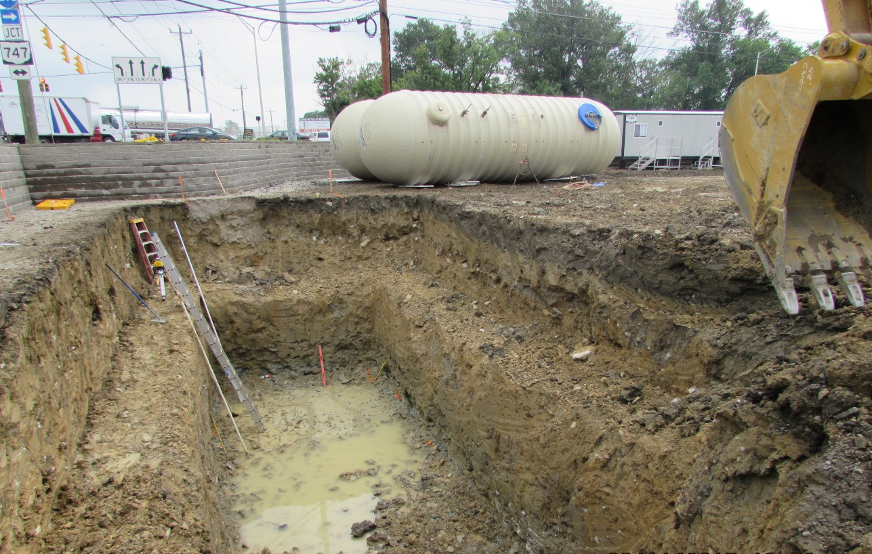
Ejemplo
Excavación
Notes:
Esta es una excavación cerca de un estacionamiento.
Crédito de la foto: David Ponder.

Slide 23
Peligros identificados en la foto
Material / Equipo / Botín debe mantenerse a 2’
Uso inadecuado de una escalera de mano
Banco inadecuado
Esto ha provocado que la pendiente se vuelva demasiado cortante.
Ángulo de escalera inadecuado
B
No se puede permitir que el agua se acumule en el fondo
El primer banco tiene que tener el doble de altura hasta un máximo de 4 pies. Entonces, si el banco mide 4 '(A) de alto, de ancho debería ser 8' (B)
A

Slide 24
Definición
Zanja (o excavación de zanja):
una excavación estrecha (en relación a su longitud) realizada debajo de la superficie del suelo.
generalmente más profunda que ancha, pero no más de 15 pies de ancho en la parte inferior.
también se puede hacer teniendo encofrados u otras estructuras dentro de una excavación.

Slide 25
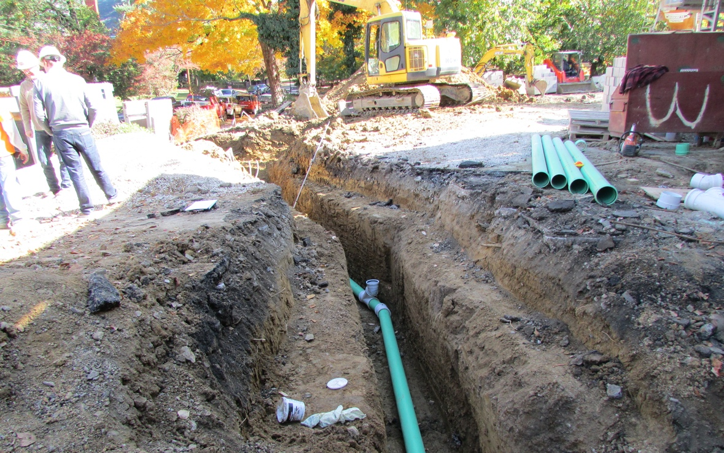
Ejemplo
Zanja para línea de agua

Slide 26
Definición
Derrumbe:
separación de una masa de suelo o material rocoso del lado de una excavación ... en cantidad suficiente para que pueda atrapar, enterrar o lesionar e inmovilizar a una persona.
Notes:
Derrumbe: la definición completa de OSHA incluye "la pérdida de suelo debajo de un escudo de zanja o sistema de soporte, y su movimiento repentino en la excavación, ya sea por caída o deslizamiento"

Slide 27
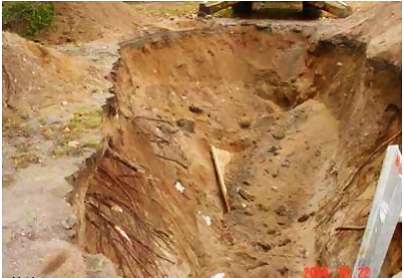
Ejemplo
Derrumbe
Esta imagen por cortesía de NIOSH Michigan
Notes:
Esta zanja no tiene protección contra derrumbes: escombros demasiado cerca del borde, sin pendientes, bancos, apuntalados o blindados y es un derrumbe esperando que ocurra.

Slide 28
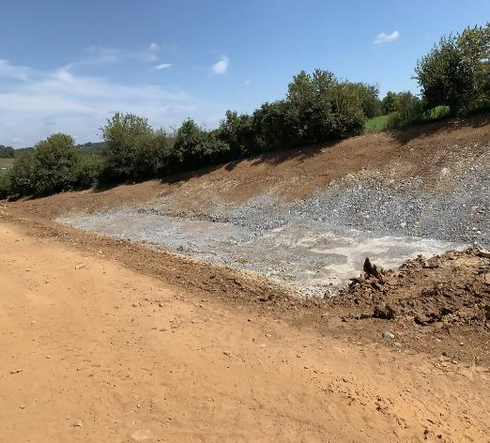
Sistemas de protección
Puntales
Blindaje
En pendiente
Notes:
Foto de la izquierda: un ejemplo de inclinación de las paredes / caras de una excavación para eliminar la posibilidad de derrumbes.
Foto utilizada con permiso de Benjamin Yaney.
Foto del centro: un ejemplo de blindaje, utilizando una caja de zanja para proteger a los trabajadores del interior de las paredes que se derrumban.
Crédito de la foto del blindaje: David Ponder.
Foto de la derecha: un ejemplo de apuntalamiento hidráulico. Su propósito es reforzar las paredes de una excavación de zanja para sostenerlas, de modo que no se derrumben.
Crédito de la foto de apuntalamiento: David Ponder.

Slide 29
Sistemas de Protección
This image courtesy of OSHA.
Notes:
Esta imagen muestra Pendiente, Puntales, y Blindajes de una manera fácil de recordar.

Slide 30
Definición
En pendiente:
método para proteger a los empleados de derrumbes de la excavación, diseñndo los lados de la cavidad en una forma inclinada hacia afuera, previniendo así los colapsos.
Notes:
Pendiente: esta definición es de OSHA. OSHA también dice acerca de la pendiente que “el ángulo de inclinación requerido para prevenir un derrumbe varía con las diferencias en factores tales como el tipo de suelo, las condiciones ambientales de exposición y la aplicación de sobrecargas”.

Slide 31
Definición
Puntales:
una estructura como un sistema de apuntalamiento de madera, hidráulica, mecánica o de metal que soporta los lados de una excavación y que está diseñada para evitar derrumbes.

Slide 32
Definición
Escudo:
una estructura que es capaz de resistir las tensiones impuestas por un derrumbe y proteger así a los empleados dentro de la excavación.

Slide 33
Definición
Banqueo:
método para proteger a los empleados de derrumbes mediante la formación de una serie de escalones horizontales en los lados de una excavación.

Slide 34
Otros términos claves (Consulte su libro de trabajo)
Atmósfera peligrosa
Soporte cruzado
Sistema de apoyo
Vertical
Vigas
Expulsión
Notes:
Atmósfera peligrosa: esta definición es de OSHA. Un ejemplo de atmósfera peligrosa sería el monóxido de carbono del escape de un vehículo o equipo alimentado.
Soporte cruzado: los miembros horizontales de un sistema de apuntalamiento instalado perpendicularmente a los lados de la excavación, cuyos extremos se apoyan contra los montantes o las balizas.
Sistema de protección: esta definición es de OSHA. OSHA también dice que “Los sistemas de protección incluyen sistemas de apoyo, sistemas de inclinación y banqueo, sistemas de protección y otros sistemas que brindan la protección necesaria”.
Sistema de soporte: una estructura como apuntalamiento, refuerzo o apuntalamiento, que brinda soporte a una estructura adyacente, instalación subterránea o los lados de una excavación.
Vertical: los miembros verticales de un sistema de puntales de zanja colocados en contacto con la tierra y generalmente colocados de manera que los miembros individuales no entren en contacto entre sí. La definición es de OSHA.
Vigas- Elementos horizontales de un sistema de apuntalamiento colocados paralelos al frente de excavación cuyos lados se apoyan contra los miembros verticales del sistema de apuntalamiento o tierra. La definición es de OSHA.
Expulsión: liberación accidental o falla de una soporte cruzado.

Slide 35
Otros términos claves continuado (Consulte su libro de trabajo)
Fallo
Cara
Roca Estable
Rampa estructural
Notes:
Fracaso: ruptura, desplazamiento o deformación permanente de un miembro estructural o conexión para reducir su integridad estructural y sus capacidades de soporte. La definición es de OSHA.
Cara: las superficies de tierra verticales o inclinadas formadas como resultado de los trabajos de excavación. La definición es de OSHA.
Roca estable: material mineral sólido natural que se puede excavar con lados verticales y permanecerá intacto mientras esté expuesto. -Esta definición es de OSHA. OSHA también dice, “la roca inestable se considera estable cuando el material de roca en el costado o lados de la excavación está asegurado contra derrumbes o movimiento por masas de roca o por otro sistema de protección que ha sido diseñado por un ingeniero profesional registrado. "
Rampa estructural: una rampa construida de acero o madera, generalmente utilizada para el acceso de vehículos. Esta definición es de OSHA. OSHA también dice que "las rampas hechas de tierra o roca no se consideran rampas estructurales".

Slide 36
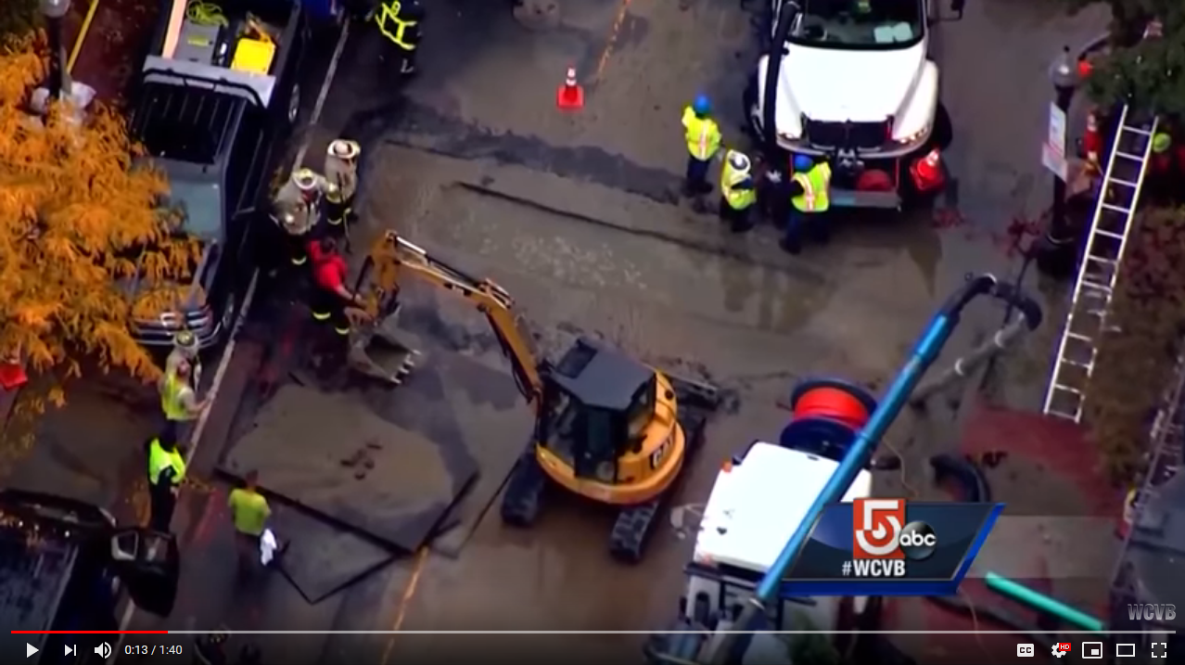
Estadísticas y Datos
Revisar el clip de YouTube
Muertes en zanjeo entre 2013-2017
Sitios de construcción industrial (45)
Residencias privadas (39)
Sitios de construcción en calles y carreteras (28)
Fatal Boston trench collapse
Video Courtesy of WCVB Channel 5 Boston
Notes:
Estos datos fueron extraídos de la Oficina de Estadísticas Laborales y muestran el número de muertes en trabajos de excavación y zanjas de construcción de 2013 a 2017. El video con hipervínculo muestra un colapso fatal de una zanja en Boston. Video cortesía de WCVB Channel 5 Boston.

Slide 37
Estadísticas y Datos
Citaciones y costos:
Estándar | # de Citas | Importe de la Multa
1926.651 Requisitos específicos de excavación | 795 | $3.4 Mil Millones
1926.652 Requisitos de los sistemas de protección | 613 | $4.2 Mil Millones
Los datos son de cortesía de OSHA (citado por la OSHA federal durante el período de octubre de 2018 a septiembre de 2019. Las sanciones que se muestran reflejan cantidades actuales en lugar de iniciales).
Notes:
Esta tabla muestra el costo directo para los empleadores por no seguir las regulaciones en 1926.651 y 652 ¡más de $ 7.5M! Este es solo un aspecto del costo cuando se trata de trabajos de excavación y zanjas inseguros. Otros costos incluyen:
Costos médicos por lesiones
Mano de obra y capacitación adicionales después de una lesión
Productividad perdida, moral
Aumento de la sobrecarga
Costos de seguro
Pérdidas de ganancias

Slide 38
Tipos de lesiones no fatales:
Avulsión
Concusión
Lesión por aplastamiento
Corte, laceración
Luxación articular
Fractura
Lesiones internas
Intracraneal
Punción
Dolor
Estar adolorido
Traumático
Notes:
Esta lista de los informes de lesiones graves en línea de OSHA especifica 12 tipos diferentes de lesiones reportadas por trabajos de zanja y excavación en 81 lesiones graves desde 2015. Las más comunes son fracturas, luego dolor, lesiones traumáticas, internas y por concusión.

Slide 39
Eventos de lesiones no fatales:
Derrumbes
Caer a través de la superficie
Caer a un nivel más bajo
Caída de estructura colapsada
Caer al mismo nivel
Corrimiento
Saltar sobre o a una ubicación
Notes:
Esta lista de los informes de lesiones graves en línea de OSHA muestra 7 tipos diferentes de eventos que provocaron 81 lesiones graves desde 2015. Todos los eventos tienen que ver con superficies para caminar / trabajar o derrumbes. Una caída en una zanja de 6 pies o más profunda también es una caída a una lesión de nivel inferior. Se puede asumir que algunas caídas desde alturas o en niveles inferiores y algunas caídas en excavaciones se colocan en solo una de las categorías, por lo tanto muestran menos ocurrencias que hay en los registros.
En cuanto a las cifras, entre 2015 y 2017 hubo un promedio de poco más de 20 muertes, mientras que hubo un promedio de poco menos de 20 lesiones graves por año. Lo que eso nos dice es que los peligros de derrumbes y caídas siempre deben corregirse porque es probable que más de la mitad de las lesiones graves provoquen la muerte.

Slide 40
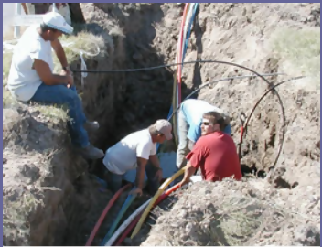
Identificación de peligros
Servicios públicos subterráneos
Gas Natural
Alcantarilla
Agua
Electricidad
Comunicación
Aguas pluviales
This image courtesy of OSHA.
Notes:
Servicios públicos subterráneos: Los servicios públicos subterráneos dañados pueden ser costosos y lentos de reparar y pueden conllevar algunos de los siguientes peligros:
Gas natural: explosivo, inflamable, desplaza el oxígeno.
Alcantarillado tóxico
El agua debilita las paredes de la excavación, es un peligro de ahogamiento, puede impedir la salida de la zanja.
Electrocución eléctrica
Comunicación-electrocución
Las aguas pluviales pueden obstaculizar el control de la erosión, representan un peligro de ahogamiento y pueden transportar sustancias químicas.
Trabajo de zanja fotografada con múltiples utilidades. Esta foto muestra algunas prácticas deficientes, como la falta de EPP, escaleras y protección contra derrumbes.

Slide 41
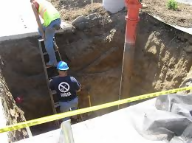
Identificación de peligros
Acceso y salida
Sin evacuación cercana durante emergencias
Resbalones, tropiezos o caídas
Rampa de entrada o salida mal diseñada
Equipo entrando o saliendo
This image courtesy of MNOSHA.
Notes:
Acceso y salida: no tener una forma segura de entrar o salir de una excavación es un peligro.
Si los trabajadores necesitan evacuar una excavación, su salida no puede estar demasiado lejos porque tardarían demasiado en salir.
No se puede esperar que los trabajadores salgan de una zanja usando las paredes, los servicios públicos u otro equipo; podrían tropezar, resbalar o caer fácilmente y lesionarse.
Si el medio de entrada o salida no está diseñado correctamente y falla, los trabajadores podrían aplastarse o quedar atrapados por el suelo o el equipo.

Slide 42
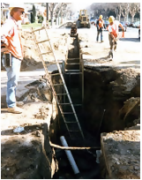
Identificación de peligros
Equipo y tráfico vehicular
Entrada de vehículo accidental
Caída de cargas
Golpeado durante la carga o descarga
This image courtesy of OSHA.
Notes:
El equipo y el tráfico vehicular-vehículos alrededor de zanjas y excavaciones también son peligros. Esto puede incluir el tráfico y el equipo en el lugar de trabajo.
Cualquier vehículo que ingrese accidentalmente a una zanja o excavación es malo para el conductor y cualquier persona que trabaje en el área.
El suelo, las rocas u otros escombros que se eliminan de la excavación pueden caer y causar lesiones a los trabajadores cercanos.
Muchas veces, puede ser difícil para los operadores de equipos saber quién está en su área de trabajo porque están enfocados en lo que están trabajando, por lo que existen operaciones de excavación, carga o descarga.

Slide 43
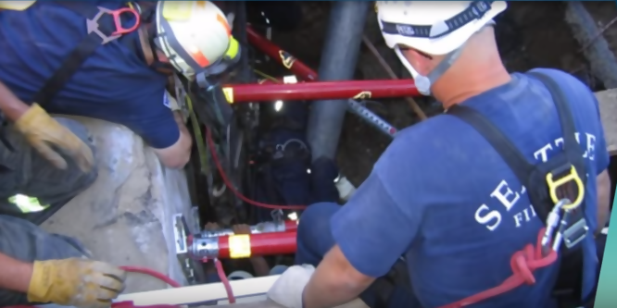
Identificación de peligros
Atmósfera peligrosa
Falta de oxígeno
Aire inflamable, explosivo o tóxico
Falta de equipo de rescate
Esta imagen cortesía de CPWR.
Notes:
Atmósfera peligrosa: los vapores, el polvo o los humos en el aire pueden desplazar el oxígeno, ser tóxicos para respirar o pueden encenderse y quemarse o explotar. Saber qué puede haber en la atmósfera ayudará a los trabajadores a saber qué peligros pueden existir. Si hay atmósferas peligrosas, la falta de un plan o equipo de rescate también es un peligro. Los rescatistas no capacitados o preparados que ingresar a una excavación pueden lesionarse o atascarse, lo que aumenta la necesidad de contar con más rescatistas.

Slide 44
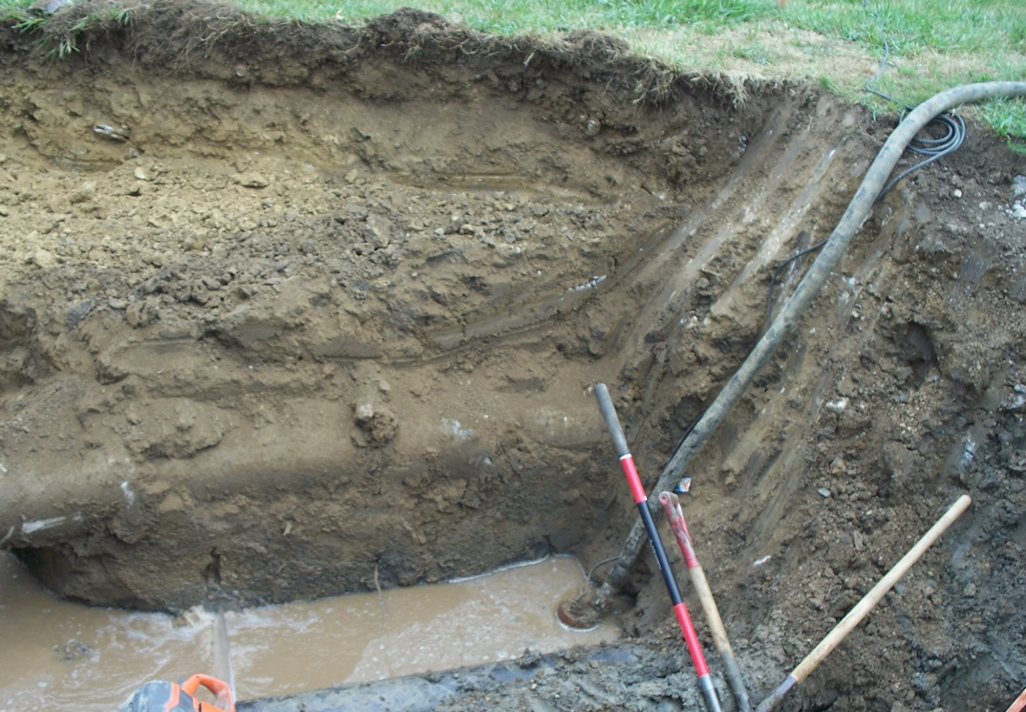
Identificación de peligros
Acumulación de agua
Peligro de ahogamiento
Peligro de resbalones
Eléctrico
Peligro de salida y estabilidad
Notes:
Acumulación de agua: las excavaciones con agua acumulada o que están saturadas son peligrosas para los trabajadores.
Si el agua es lo suficientemente profunda, los trabajadores podrían ahogarse si se caen, se atascan o no pueden nadar.

Slide 45
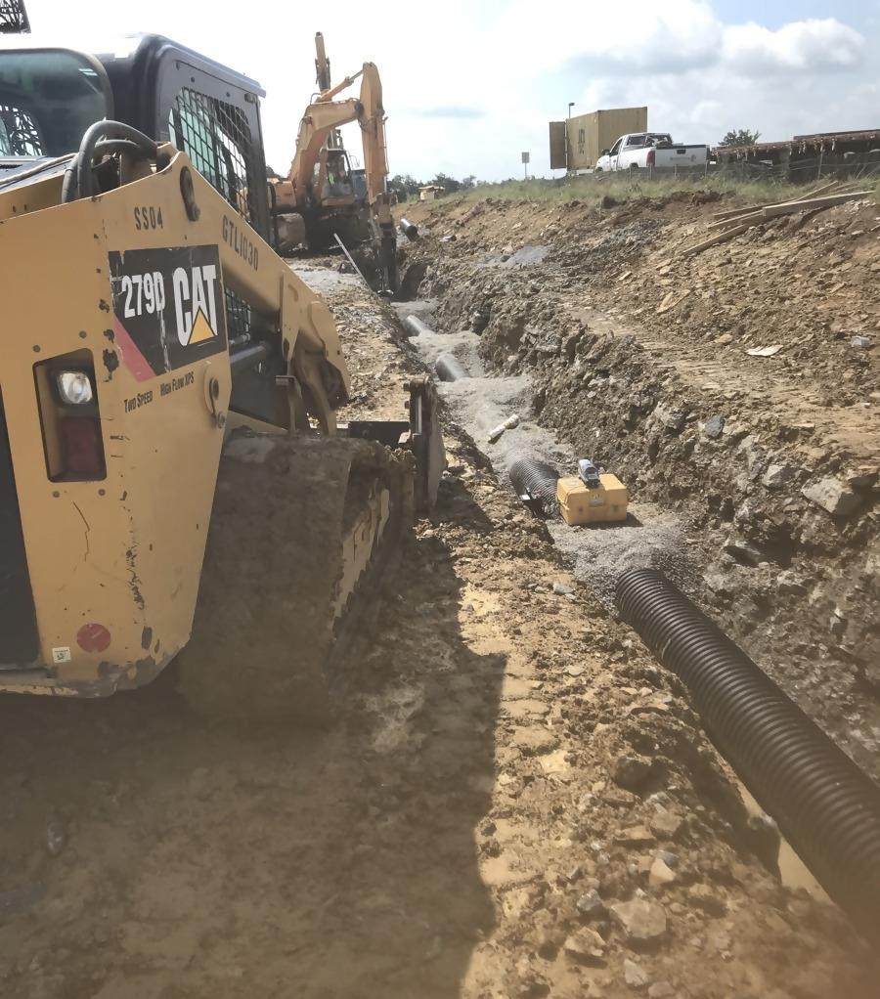
Identificación de peligros
Estabilidad
Suelo suelto o piedras a lo largo de las orillas
Estructuras y objetos cercanos
Derrumbes
Notes:
Estabilidad: existen peligros de estabilidad inherentes en cada excavación debido simplemente a la naturaleza de la excavación en el suelo.
El suelo suelto o las rocas a lo largo de los bordes de las excavaciones pueden caer y lesionar a los trabajadores que se encuentran debajo.
Los gravámenes superficiales son estructuras cercanas que pueden volverse inestables debido a la excavación; esto puede incluir árboles, aceras, postes de servicios públicos o edificios, por ejemplo. Si alguno de ellos cayera, se deslizara, se rompiera o se moviera involuntariamente, los trabajadores cercanos podrían lastimarse.
Los derrumbes son generalmente el peligro más grave asociado con excavaciones y zanjas.

Slide 46
Identificación de peligros
Actos inseguros
Mal funcionamiento del equipo
Exceso de seguridad
Oponerse al cambio
Desconocer la gravedad del peligro
Notes:
Los trabajadores, incluso con buenas intenciones, pueden tomar malas decisiones ellos mismos o tener malos hábitos o actitudes peligrosas. Estos pueden incluir un funcionamiento deficiente del equipo, mostrar un exceso de confianza en la capacidad o sentir que los peligros o la exposición no se aplican a ellos, ser resistentes al cambio de la forma en que siempre han hecho las cosas o simplemente no saber qué tan grave es un peligro y, por lo tanto, ignorar eso.

Slide 47
Taller A Identificación de peligros

Slide 48
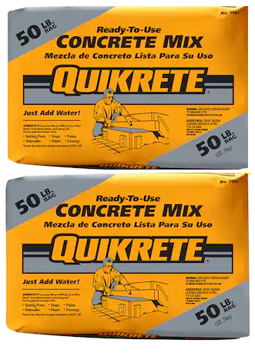
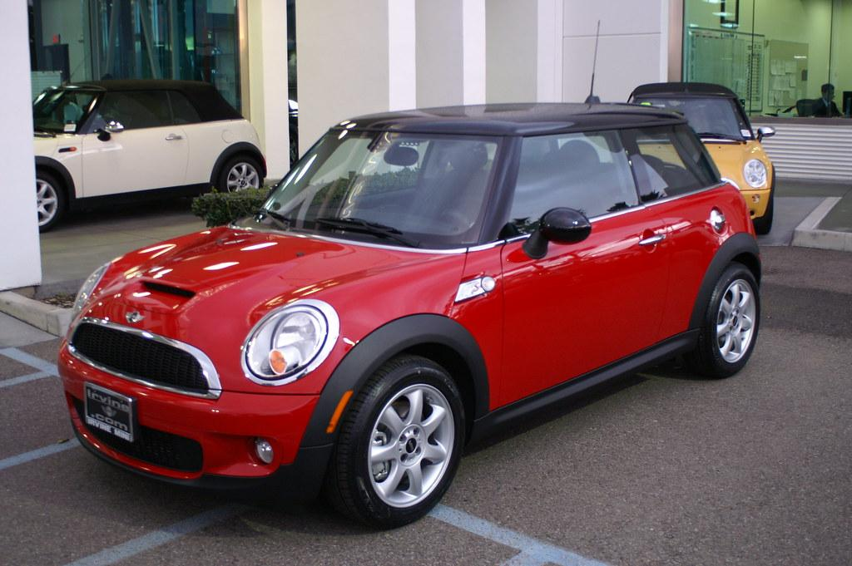
Mecánica de suelos
-1 pie cúbico de tierra
-1 yarda cúbica de tierra
-aproximadamente 100 libras.
-aproximadamente 2500 libras.
Estas imágenes son cortesía de Creative Commons.
Notes:
El suelo pesa más de lo que la gente suele pensar. 1 pie cúbico de tierra pesa alrededor de 100 libras, o tanto como dos bolsas de mezcla de concreto. Cuando una excavadora está excavando, los cucharones a menudo pueden alcanzar capacidades de suelo de más de 27 pies cúbicos (1 yarda cúbica), es decir, alrededor de 2700 libras de tierra, o aproximadamente el mismo peso que un Mini Cooper. Eso es mucha fuerza aplastante.

Slide 49
Mecánica de suelos
Fallas
Fisurado
material del suelo que tiene tendencia a romperse a lo largo de planos definidos de fractura con poca resistencia, o un material que presenta grietas abiertas, como grietas por tensión, en una superficie expuesta
Notes:
Fisurado significa un material de suelo que tiene tendencia a romperse a lo largo de planos definidos de fractura con poca resistencia, o un material que presenta grietas abiertas, como grietas por tensión, en una superficie expuesta. Observe el lado de la excavación abierta y el área de la superficie adyacente a la excavación. Las aberturas en forma de grietas, como las grietas por tensión, podrían indicar material fisurado. Si los trozos de tierra se desprenden de un lado vertical, la tierra podría agrietarse. Las pequeñas astillas son evidencia de suelo en movimiento y son indicaciones de situaciones potencialmente peligrosas.

Slide 50
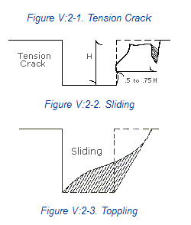
Mecánica de suelos
Fallas
Imagen cortesía de OSHA.
Notes:
Fracasos: una grieta de tensión puede hacer que el suelo se deslice hacia una excavación. Estas grietas suelen ocurrir a una distancia de ½ a ¾ de la profundidad de la excavación horizontalmente.

Slide 51
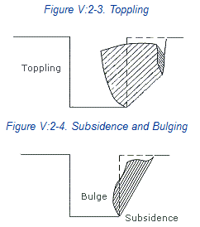
Mecánica de suelos
Fracasos
Imagenes cortesia de OSHA.
Notes:
Fracasos: las grietas por tensión pueden causar una ruptura en el suelo, haciendo que se caiga en la excavación. La tensión desequilibrada en el suelo también puede hacer que se hinche hacia adentro de la excavación.

Slide 52
Persona competente
alguien que sea capaz de identificar los peligros existentes y predecibles en los alrededores… y que tenga autorización para tomar medidas correctivas inmediatas para eliminarlos.
Notes:
Persona competente: esta definición es de OSHA. OSHA también dice que una persona competente puede identificar "condiciones de trabajo que son insalubres, peligrosas o peligrosas para los empleados". El empleador es responsable de tener y designar a la persona competente.

Slide 53
Persona competente
Rol y responsabilidades:
Diseñar de rampas estructurales utilizadas sólo por trabajadores.
Monitorear las operaciones de remoción de agua.
Inspecciónar antes del trabajo y durante el turno.
Retirar a los trabajadores expuestos al área peligrosa.
Tomar precauciones para la seguridad de los trabajadores
Notes:
Rol: el empleador designa a una persona competente que debe ser capaz de realizar 4 acciones generales y tener una autorización amplia.
1-identificar los peligros existentes
2-identificar peligros predecibles
3-identificar condiciones de trabajo peligrosas
-y estar autorizado a corregirlos todos. Cada zanja o sitio de excavación debe tener una persona competente que lo vea al menos una vez para cumplir con sus responsabilidades.
Responsabilidades: una persona competente debe inspeccionar el sitio y los sistemas de protección diariamente en busca de evidencia de cualquier cosa que pueda causar un derrumbe, falla de los sistemas de protección, atmósfera peligrosa u otro peligro. Cuando se encuentran peligros, deben apartar a los trabajadores de ellos y tomar las precauciones adecuadas antes de que los trabajadores continúen trabajando. Cuando se extrae agua, deben monitorear específicamente las operaciones y el equipo de remoción de agua. También son los que diseñan todas las rampas estructurales (construcción de acero o madera) solo para el acceso de los trabajadores. Si los vehículos usarán la rampa, una persona competente en diseño estructural debe diseñar las rampas.

Slide 54
Persona competente
Rol y responsabilidades:
Examinar el terreno de excavaciones de <5 pies
Examinar el equipo dañado utilizado en los sistemas de protección.
Clasificar y reclasificar suelos y piedras
Reducir la pendiente máxima en función de las sobrecargas
Evaluar los efectos del recargo
Notes:
Responsabilidades: una persona competente puede determinar que una excavación de menos de 5 pies de profundidad no necesita un sistema de protección después de examinar el terreno. También se espera que determinen si los componentes dañados de apuntalamiento o blindaje son adecuados para su uso o no. Otro deber que tienen es reducir la pendiente máxima en un sistema de protección en pendiente si hay cargas adicionales colocadas en el suelo por equipos y otras estructuras cercanas. Una última responsabilidad importante de ellos es clasificar los depósitos de suelo y rocas y reclasificarlos si las condiciones que afectan su clasificación cambian de alguna manera.

Slide 55
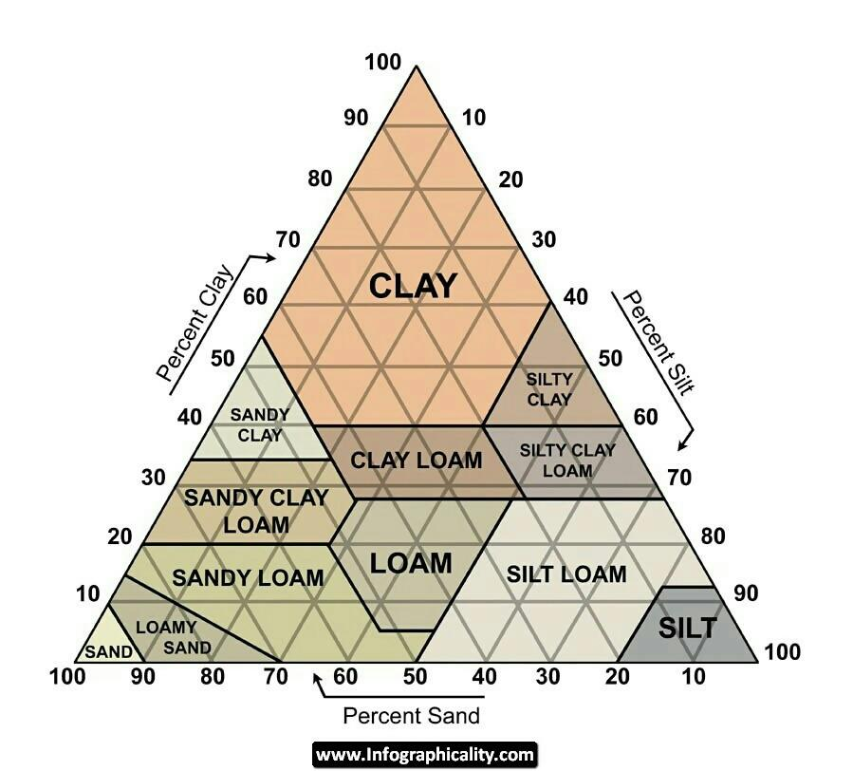
Clasificación de suelos
Clasificaciones:
Piedra estable
Tipo A
Tipo B
Tipo C
Calculadora de textura del suelo del USDA (link)
Notes:
Clasificaciones de OSHA: OSHA clasifica el suelo como uno de los siguientes:
-Piedra estable
-Tipo A (cohesivo con resistencia a la compresión no confinada> 1,5 toneladas / pie cuadrado). Los ejemplos incluyen arcilla, arcilla limosa, arcilla arenosa y franco arcilloso.
-Tipo B (cohesivo con resistencia a la compresión no confinada entre 0.5 y 1.5 toneladas / pie cuadrado). Los ejemplos incluyen limo, franco limoso, franco arcilloso arenoso, franco arcilloso limoso y grava angular.
-Tipo C (cohesivo con resistencia a la compresión no confinada inferior a 0,5 toneladas / pie cuadrado). Los ejemplos incluyen grava, arena, arena franca o franco arenoso y suelo con agua que se filtra libremente.
OSHA requiere que la persona competente realice al menos una prueba visual y una prueba manual antes de clasificar el suelo. Es buena idea documentar la clasificación del suelo cada vez que se realiza, incluidas las pruebas que se utilizaron y los resultados de cada una.
El gráfico que se muestra es del Departamento de Agricultura de los Estados Unidos y muestra clasificaciones de suelos con porcentaje de arena, limo y arcilla a lo largo de los tres lados. El enlace lo llevará a la Calculadora de textura de suelo del USDA.

Slide 56
Suelo Tipo A
Cohesivo con resistencia a la compresión ilimitada> 1,5 toneladas / pie cuadrado
No perturbado
Estable
Cohesivo = Arcilla
Arcilla limosa
Arcilla arenosa
Franco arcilloso
Franco arcilloso limoso
Franco arcilloso arenoso
Notes:
El suelo tipo A es cohesivo y tiene una alta resistencia a la compresión ilimitada; 1,5 toneladas por pie cuadrado o más. Ejemplos de suelo tipo A incluyen arcilla, arcilla limosa, arcilla arenosa y franco arcilloso.

Slide 57
Suelo Tipo A (continuado)
Poco común
Ningún suelo es tipo A si:
El suelo ha sido previamente alterado
El suelo está agrietado
El suelo está sujeto a vibraciones por tráfico pesado, apilado o consecuencias similares
Notes:
El suelo no se puede clasificar como tipo A si está agrietado, si ha sido previamente alterado, si tiene agua filtrándose a través de él o si está sujeto a vibraciones de fuentes como tráfico pesado o hincado de pilotes.

Slide 58
Suelo Tipo B
Cohesivo con resistencia a la compresión ilimitada entre 0.5 y 1.5 toneladas / pie cuadrado.
Previamente perturbado
Suelos granulares sin cohesión (piedra triturada)
Suelo que cumple con los requisitos de cementación o resistencia a la compresión no confinada para el Tipo A, pero que está fisurado o sujeto a vibraciones; o
Piedra seca que no es estable; o
Material que forma parte de un sistema de capas inclinado donde las capas se sumergen en la excavación en una pendiente menos pronunciada que cuatro horizontales a una vertical (4H: 1V), pero solo si el material se clasificaría como Tipo B.
Notes:
El suelo tipo B es cohesivo y a menudo se ha agrietado o alterado, con piezas que no se pegan tan bien como el suelo tipo A. El suelo tipo B tiene una resistencia a la compresión no confinada media; entre 0,5 y 1,5 toneladas por pie cuadrado. Ejemplos de suelo Tipo B incluyen grava angular, limo, franco limoso y suelos que están fisurados o cerca de fuentes de vibración, pero que de otra manera podrían ser Tipo A.

Slide 59
Suelo Tipo C
Cohesivo con resistencia a la compresión ilimitada de menos de 0.5 toneladas / pie cuadrado.
Granular
Grava
Arena
Suelo sumergido o suelo del cual el agua se filtra libremente
Notes:
El suelo tipo C es el tipo de suelo menos estable. El tipo C incluye suelos granulares en los que las partículas no se pegan entre sí y suelos cohesivos con una baja resistencia a la compresión no confinada; 0.5 toneladas por pie cuadrado o menos. Los ejemplos de suelo Tipo C incluyen grava y arena. Debido a que no es estable, el suelo con agua que se filtra de él también se clasifica automáticamente como suelo Tipo C, independientemente de sus otras características.

Slide 60
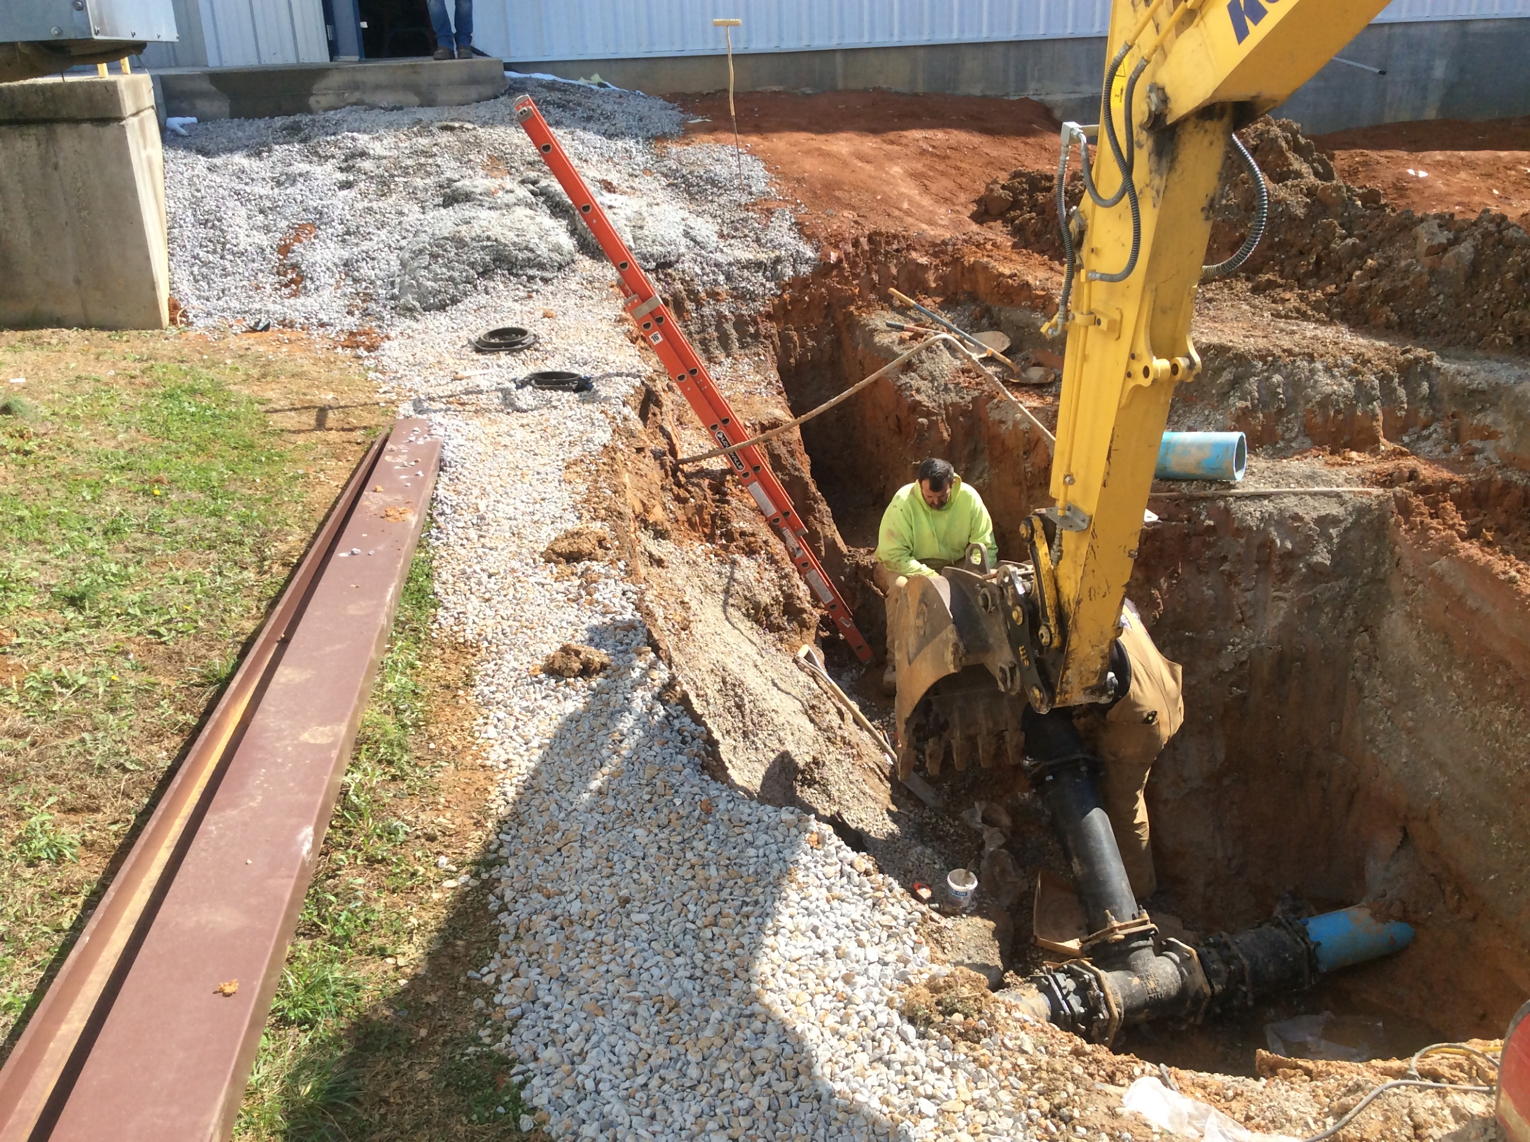
Pruebas de suelo
Pruebas visuales:
Grano
Se apelotona vs. se rompe fácilmente
Material fisurado
Previamente perturbado
Capas
Agua
Vibración
Notes:
Pruebas visuales. Se realiza un análisis visual para determinar la información cualitativa sobre el sitio de excavación en general, el suelo adyacente a la excavación, el suelo que forma los lados de la excavación abierta y el suelo tomado como muestras del material excavado.
(i) Observe muestras de suelo que se excavan y suelo en los lados de la excavación. Estime el rango de tamaños de partículas y las cantidades relativas de tamaños de partículas. El suelo que se compone principalmente de material de grano fino es material cohesivo. El suelo compuesto principalmente de arena o grava de grano grueso es material granular.
(ii) Observe el suelo a medida que se excava. El suelo que permanece en grumos cuando se excava es cohesivo. El suelo que se rompe fácilmente y no se queda en grumos es granular.
(iii) Observe el lado de la excavación abierta y el área de la superficie adyacente a la excavación. Las aberturas en forma de grietas, como las grietas por tensión, podrían indicar material fisurado. Si los trozos de tierra se desprenden de un lado vertical, la tierra podría agrietarse. Las pequeñas astillas son evidencia de suelo en movimiento y son indicaciones de situaciones potencialmente peligrosas.
(iv) Observe el área adyacente a la excavación y la excavación en sí misma para evidencia de servicios públicos existentes y otras estructuras subterráneas, y para identificar suelo previamente alterado.
(v) Observe el lado abierto de la excavación para identificar sistemas en capas. Examine los sistemas de capas para identificar si las capas se inclinan hacia la excavación. Estime el grado de pendiente de las capas.
(vi) Observe el área adyacente a la excavación y los lados de la excavación abierta en busca de evidencia de agua superficial, agua que se filtre desde los lados de la excavación o la ubicación del nivel freático.
(vii) Observe el área adyacente a la excavación y el área dentro de la excavación en busca de fuentes de vibración que puedan afectar la estabilidad de la cara de excavación.
Foto: esta foto muestra que se descubrieron los servicios públicos subterráneos existentes, por lo que el suelo debe haber sido previamente alterado cuando se instalaron

Slide 61
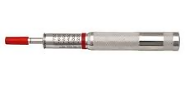
Pruebas de suelo
Exámenes Manuales:
Fuerza seca
Plasticidad
Penetración del pulgar
Prueba de lápiz
Penetrómetro de bolsillo
This image courtesy of creative commons.
Notes:
Pruebas manuales. El análisis manual de muestras de suelo se realiza para determinar las propiedades cuantitativas y cualitativas del suelo y para proporcionar más información con el fin de clasificar el suelo correctamente.
(i) Plasticidad. Moldea una muestra de tierra húmeda o mojada en una bola e intenta enrollarla en hilos tan delgados como 1/8 de pulgada de diámetro. El material cohesivo se puede enrollar con éxito en hilos sin desmoronarse. Por ejemplo, si al menos una longitud de dos pulgadas (50 mm) de hilo de 1/8 de pulgada se puede sostener en un extremo sin romperse, el suelo es cohesivo.
(ii) Resistencia en seco. Si el suelo está seco y se desmorona por sí solo o con una presión moderada en granos individuales o polvo fino, es granular (cualquier combinación de grava, arena o limo). Si el suelo está seco y cae en grumos que se rompen en grumos más pequeños, pero los grumos más pequeños solo se pueden romper con dificultad, puede ser arcilla en cualquier combinación con grava, arena o limo. Si el suelo seco se rompe en grumos que no se rompen en pequeños grumos y que solo pueden romperse con dificultad, y no hay ninguna indicación visual de que el suelo está agrietado, se puede considerar que el suelo no está agrietado.
(iii) Penetración del pulgar. La prueba de penetración del pulgar se puede utilizar para estimar la resistencia a la compresión no confinada de suelos cohesivos. (Esta prueba se basa en la prueba de penetración del pulgar descrita en la designación estándar D2488 de la Sociedad Estadounidense de Pruebas y Materiales (ASTM) - "Práctica recomendada estándar para la descripción de suelos (procedimiento visual - manual)"). Suelos de tipo A con una resistencia a la compresión ilimitada de 1,5 tsf se pueden mellar fácilmente con el pulgar; sin embargo, sólo se pueden penetrar con el pulgar con un gran esfuerzo. Los suelos tipo C con una resistencia a la compresión no confinada de 0.5 tsf pueden penetrarse fácilmente varias pulgadas con el pulgar y pueden moldearse con una ligera presión con el dedo. Esta prueba debe realizarse en una muestra de suelo no perturbada, como un gran grupo de escombros, tan pronto como sea posible después de la excavación para mantener al mínimo los efectos de la exposición a las influencias del secado. Si la excavación se expone posteriormente a influencias humectantes (lluvia, inundaciones), la clasificación del suelo debe cambiarse en consecuencia.
(iv) Otras pruebas de resistencia. Las estimaciones de la resistencia a la compresión no confinada de los suelos también se pueden obtener mediante el uso de un penetrómetro de bolsillo o mediante el uso de una aleta de corte manual.
(v) Prueba de secado. El propósito básico de la prueba de secado es diferenciar entre material cohesivo con fisuras, material cohesivo sin fisuras y material granular. El procedimiento para la prueba de secado implica secar una muestra de suelo que tiene aproximadamente una pulgada de espesor (2.54 cm) y seis pulgadas (15.24 cm) de diámetro hasta que esté completamente seca:
(A) Si la muestra desarrolla grietas a medida que se seca, se indican grietas significativas.
(B) Las muestras que se secan sin agrietarse deben romperse a mano. Si se necesita una fuerza considerable para romper una muestra, el suelo tiene un contenido significativo de material cohesivo. El suelo se puede clasificar como material cohesivo sin fisuras y se debe determinar la resistencia a la compresión no confinada.
(C) Si una muestra se rompe fácilmente a mano, es un material cohesivo fisurado o un material granular. Para distinguir entre los dos, pulverice los grumos secos de la muestra con la mano o por pisarlos. Si los grumos no se pulverizan fácilmente, el material está cohesivo con fisuras. Si se pulverizan fácilmente en fragmentos muy pequeños, el material es granular.

Slide 62
Taller B Pruebas de suelo

Slide 63
Programa de seguridad
Análisis de riesgos laborales (JHA)
Secciones:
Descripción paso a pasos del trabajo.
Peligros potenciales
Acciones críticas para reducir peligros
EPP mínimo requerido
Análisis de peligros laborales (JHA)
COMPAÑÍA/ NOMBRE DE PROYECTO o ID/ UBICACIÓN ( Ciudad, Estado) |  | DATE | NEW REVISED |  |  | PAGE 1 of 3
Actividad de Trabajo (Descripción): Excavación & Zanjas
EQUIPO DE DESARROLLO | POSICIÓN / TÍTULO | REVISADO POR:: |  | POSICIÓN / TÍTULO
 | Gerente de Seguridad |  |  | Gerente Superior de Proyecto
 | Gerente de Sitio
 | Ingeniero de Proyecto
MÍNIMO REQUERIDO DE EQUIPO DE PROTECCIÓN PERSONAL (VÉASE LA ACCIONES CRÍTICAS PARA REQUISITOS ESPECÍFICOS AL TRABAJO)
CHALECO REFLECTIVO CASCO PROTECTOR LIFELINE / ARNÉS ANTEOJOS DE SEGURIDAD | GAFAS DE PROTECCIÓN ESCUDO DE CARA PROTECCIÓN PARA LA AUDICIÓN ZAPATOS DE SEGURIDAD | RESPIRADOR PURIFICADOR DEL AIRE RESPIRADOR PROVEÍDO ROPA DE PPE |  |  | GUANTES Resistentes al corte OTRO Chaps
¹PASOS DE TRABAJO | ²PELIGROS POTENCIALES | ³ACCIONES CRÍTICAS PARA REDUCIR PELIGROS
permiso de excavación y dibujos subterráneos | Servicios públicos subterráneos, bases, o cimientos no identificados pueden causar daños durante la excavación, causando daños a propiedad, lesiones personales, o sin querer terminando procesos vitales de plantas, potencialmente apagando una unidad o unidades. | Llame al 811 para verificación y marcados de servicios públicos (811 no localizará líneas de agua.) Obtener y entender dibujos que identifican estructuras subterráneas en la ubicación de la excavación, incluso alcantarillas, aguas petroleras, aguas pluviales, agua de extinción de incendios, agua de servicios, agua potable, eléctricas, líneas de productos, y/o líneas de gas natural, tubería, etc., cimientos y bases y compartir esta información con todos los empleados en el trabajo durante las reuniones de planeamiento anterior al trabajo y de las herramientas para asegurarse de que las excavaciones no causarán daño a los servicios públicos subterráneos o afectarán la estabilidad de edificios cercanos.

Slide 64
Programa de seguridad
Inspecciones
Inspección de:
Riesgos
Acceso y salida
Espacios confinados
EPP
Limpieza del área
Esta foto por autor desconocido es licensiada CC BY
Esta imagen por cortesía de Creative Commons
Notes:
Inspecciones: las inspecciones también son una parte necesaria de un buen programa de seguridad. Cualquier trabajador puede realizar algunas inspecciones si está capacitado sobre qué inspeccionar y cómo hacerlo. Estos incluirían elementos generales como peligros, acceso y salida, espacios confinados, Equipo de Protección Personal, y limpieza. Tener una lista de verificación que detalle qué buscar y ejemplos de observaciones seguras o inseguras asegura que sea simple y claro para la persona que realiza la inspección. Luego, también debe haber un sistema para entregar la inspección y abordar cualquier hallazgo. También es una buena idea firmar o poner sus iniciales en la lista de verificación y mantenerla archivada en caso de que sea necesaria.
Crédito de imagen- Creative Commons

Slide 65
Programa de seguridad
Inspecciones
Inspección de:
Falla de los sistemas de protección
Agua acumulada / humedad del suelo
Grietas, desprendimiento, abultamiento
Esta foto por autor desconocido es licensiada CC BY
Esta imagen por cortesía de Creative Commons
Notes:
Inspecciones: ciertas inspecciones deben ser realizadas por una persona competente, y estas son algunas que una persona competente en excavaciones y zanjas debería realizar: fallas en los sistemas de protección, acumulación de agua y humedad del suelo y evidencia de potencial de derrumbe como grietas. , suelo abultado o desprendido. Discutimos más responsabilidades de una persona competente más adelante en esta presentación.

Slide 66
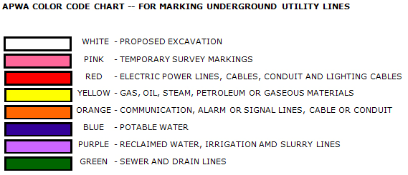
Reducir los peligros
Localización y protección de servicios públicos
Llame al 811 para que marquen los servicios públicos.
Use otros métodos de detección (por ejemplo, "espeleología").
Soporte/protección una vez descubierto.
Imagen cortesía de MN Department of Public Safety
Notes:
Ubicación de los servicios públicos: para evitar daños en las instalaciones subterráneas, siga estos tres pasos:
Haga que las empresas de servicios públicos ubiquen y marquen los servicios públicos en el área donde se propone el trabajo. Una buena práctica es pintar una línea blanca alrededor del área donde se moverá la tierra para asegurarse de que esté ubicada.
Si no pueden ubicarse o marcarse, "bache" o use otros métodos de detección para ubicar la utilidad. Hojear es cavar un pequeño hoyo con cuidado y de forma incremental para encontrar un servicio público subterráneo que no ha sido marcado o que no haya verificado su ubicación. Una vez descubierta, la ubicación se puede extrapolar. Pueden ser necesarios varios baches para lograr esto.
Cuando un servicio público está descubierto dentro de una excavación, debe apoyarse, protegerse o retirarse según sea necesario para garantizar la seguridad del trabajador.

Slide 67
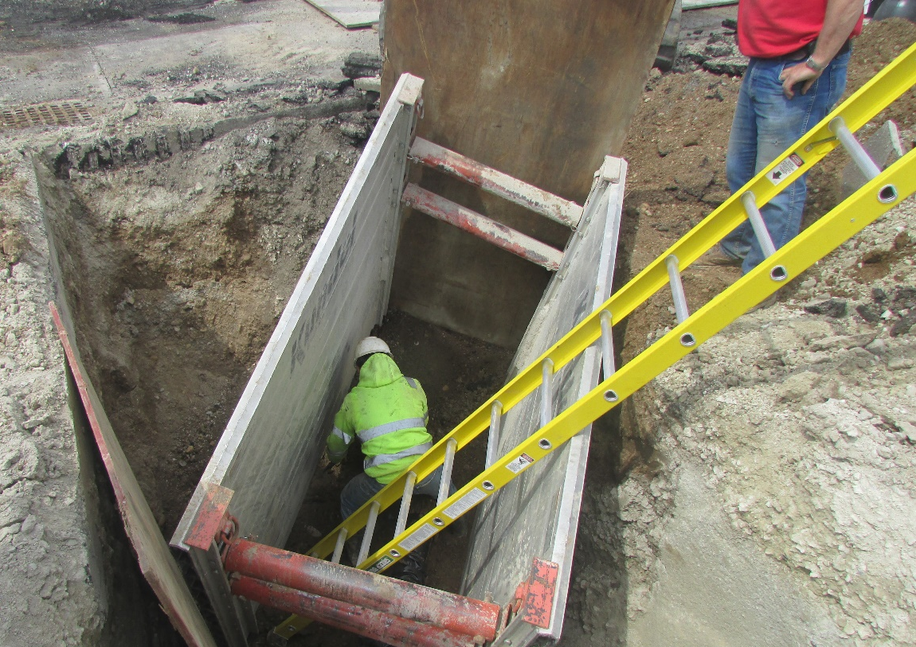
Reducir los peligros
Escaleras y rampas
Salidas ubicadas dentro de los 25 pies laterales
Escaleras aseguradas y extendidas
Rampas diseñadas por persona competente
Plan de control de tráfico interno
Notes:
Diapositiva 67: Reducción de los peligros
Escaleras y rampas: la ubicación adecuada de las escaleras, el diseño de las rampas y el control del tráfico interno eliminarán muchos peligros de acceso y salida.
Todos los puntos de salida deben ubicarse de manera que un empleado en cualquier parte de la zanja pueda alcanzar uno dentro de los 25 pies de movimiento lateral. Las escaleras deben estar aseguradas y extenderse al menos 3 pies por encima de la excavación. Las escaleras de extensión son típicamente el estilo de escalera principal que se usa. Si se usa una rampa para el equipo, debe ser diseñada por una persona competente calificada en diseño estructural y debe haber un plan de control de tráfico si también será utilizada por peatones. Un plan de control de tráfico designará un lugar o una hora para los peatones que esté separada de los vehículos o proporcionará observadores de tiempo completo para garantizar el movimiento seguro de vehículos.

Slide 68
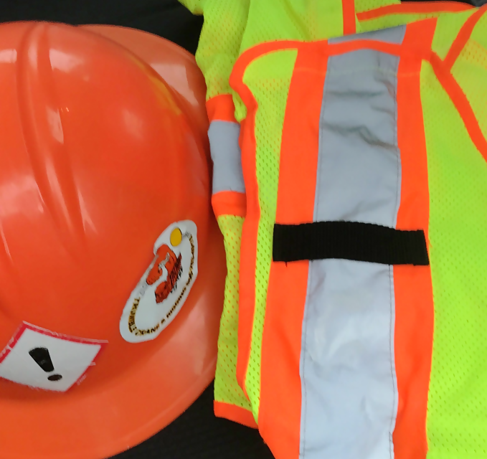
Reducir los peligros
Controles de exposición y sistemas de
advertencia (relacionados con vehículos y
equipos)
Ropa de alta visibilidad.
Persona de monitoreo con bandera, letreros, barricadas.
Nadie permitido bajo cargas.
Barricadas de borde, registros de parada, etc.
Notes:
Sistemas de advertencia y control de exposición: estos métodos reducirán los peligros para los trabajadores que provienen del tráfico y el equipo.
Si una excavación está en un área de tráfico, los trabajadores deben usar ropa reflectante de alta visibilidad. Si la zanja o la excavación redirige el tráfico, entonces debe haber una persona de bandera, letreros y barricadas adecuados designados en el Manual sobre dispositivos uniformes de control de tráfico (MUTCD) para hacerlo de manera segura. Las personas que señalan o dirigen el tráfico deben estar siempre alertas y conscientes y deben sobresalir en una comunicación clara no verbal.
No se permiten trabajadores debajo de las cargas de zanja y excavación. Es mejor si tanto los trabajadores en el suelo como en el equipo hagan cumplir estrictamente esta política. Además, las barricadas o dispositivos de parada como troncos, bermas, etc. deben estar colocados a lo largo del borde de una excavación, si los operadores no tienen una vista clara del borde. Esta es una buena práctica incluso cuando los operadores pueden ver el borde con claridad.

Slide 69
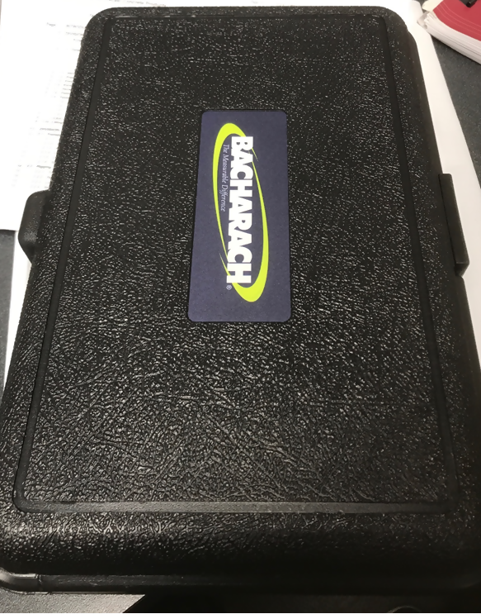
Reducir los peligros
Pruebas y controles (sobre atmósferas)
Hacer prueba para:
Oxígeno
Inflamables
Sustancias toxicas
Controla via:
Ventilación
Respiradores
Rescate
Notes:
Pruebas y controles: verificar lo que está presente en una atmósfera de excavación y controlar la exposición a ella ayuda a los trabajadores a evitar peligros potenciales.
Un monitor de cuatro gases es un buen dispositivo de prueba para determinar si hay falta de oxígeno o presencia de gases tóxicos o inflamables comunes en la atmósfera. A menudo, la ventilación en forma de motores de aire es suficiente para eliminar las cosas malas y suministrar aire fresco. Si se necesita más protección, los trabajadores deberán usar respiradores para evitar que respiren los humos o para suministrar aire fresco si es necesario. Cuando existe una atmósfera peligrosa, el equipo de rescate y el personal capacitado deben estar disponibles y preparados para realizar rescates para los trabajadores en la excavación.

Slide 70
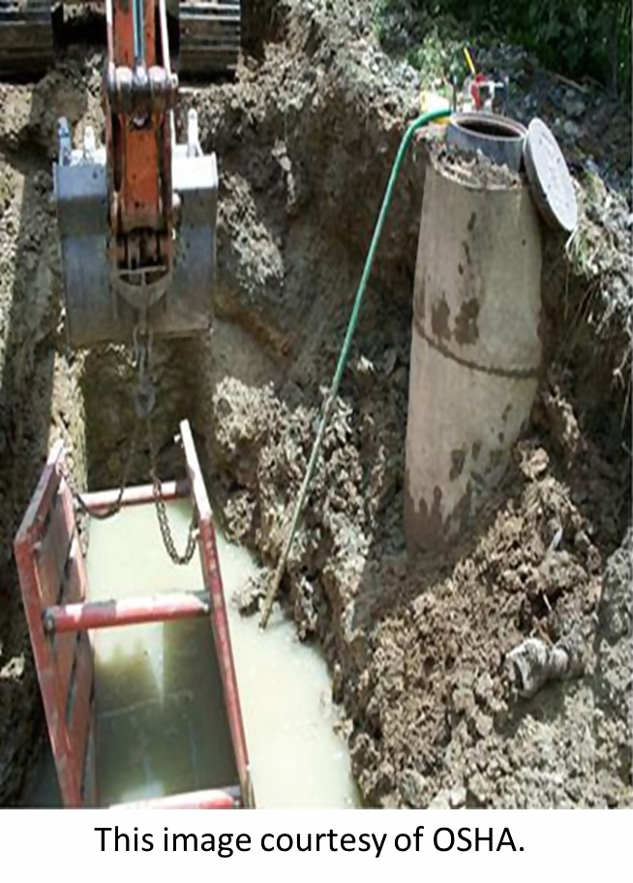
Reducir los peligros
El tratamiento del agua
Bombear
Dejar secar naturalmente
Protección para electricidad
Notes:
Lidiar con la acumulación de agua en una excavación trae consigo algunos peligros.
A menudo, el agua se puede bombear fuera de una excavación para eliminar el peligro de ahogamiento, pero es probable que los peligros de resbalones y salidas permanezcan en superficies mojadas y saturadas. El secado natural de la zanja es la forma más completa de resolver esos problemas. Si el agua entra desde el suelo debajo o desde una fuente desconocida, entonces será necesario realizar una investigación adicional sobre la fuente y es posible que sea necesario involucrar a la autoridad local de vías fluviales.
El agua también puede provocar un cortocircuito en las herramientas y equipos eléctricos, pero a veces los componentes eléctricos se pueden cubrir o proteger con lonas, plástico u otro material impermeable para mantenerlos secos y utilizables.

Slide 71
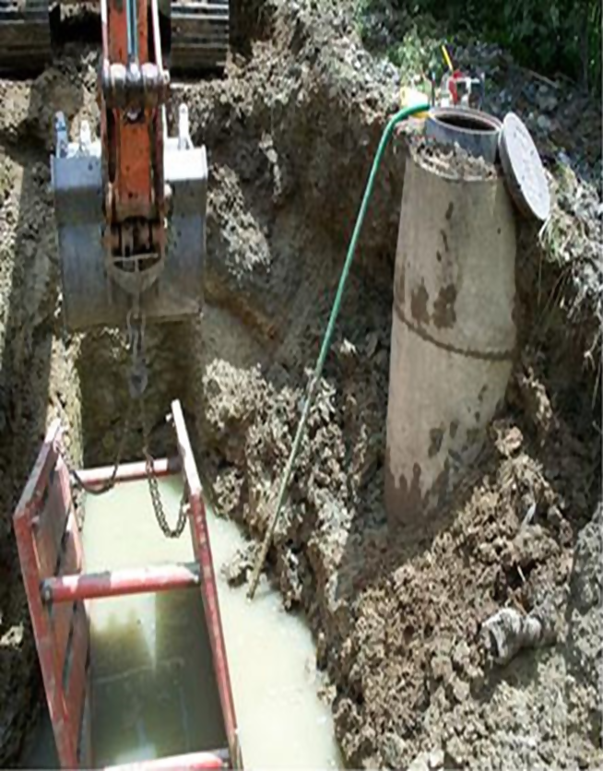
Peligros identificados en la foto
Pendiente inadecuada
Agujero desprotegido
Permiso requerido espacio confinado
Altura de la zanja superior a 18" desde la parte superior de la caja
sin acceso ni salida
Parece que falta formación, persona competente e inspección
La distancia desde la pared de excavación hasta la caja de la zanja
es mayor que el recargo esperado
Agua acumulada dentro de la zanja

Slide 72
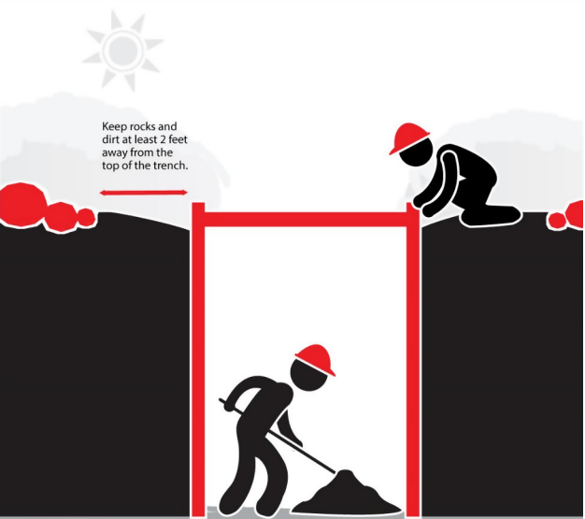
Reducir los peligros
Soporte del suelo
Ubicación de la pila de escombros
Retire las piedras sueltas
Estructuras de soporte
Sistemas de protección
Esta imagen cortesía de CPWR.
Notes:
La colocación de soporte del suelo y el soporte del suelo de manera segura es esencial para la seguridad de los trabajadores en las excavaciones. Un pie cúbico de tierra puede pesar 100 libras. y una yarda cúbica puede pesar 2700 libras.
Comienza colocando pilas de escombros al menos a 2 pies del borde para reducir la presión sobre las paredes de excavación. Luego, las rocas sueltas o trozos de tierra deben derribarse antes de que los trabajadores entren para que no caigan sobre los trabajadores. Luego, las estructuras en el área deben estar correctamente apoyadas para que permanezcan en su lugar y no se caigan. Los refuerzos, amarres y gatos son algunos métodos para agregar soporte a las estructuras.
Finalmente, los sistemas de protección para evitar derrumbes son el tipo más crítico de soporte del suelo. Estos incluyen pendientes y bancos, sistemas de soporte como puntales, vigorizante y , así como blindajes. Estos siempre son necesarios a menos que la excavación sea en Piedra estable o con una profundidad menor de 5 pies. Entraremos en un poco más de detalle en las siguientes diapositivas.

Slide 73
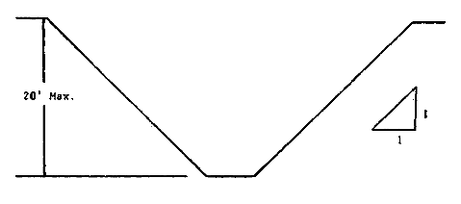
Protección contra derrumbes
En pendiente:
3/4:1 – 1.5:1 dependiendo del tipo de suelo
Imagen cortesia de OSHA
Notes:
Pendiente y bancos: esta técnica utiliza geometría para reducir la probabilidad de derrumbes y es buena para suelos cohesivos de tipo A o B. Las pendientes pueden variar de ¾: 1 a 1.5: 1 según el tipo de suelo. El banco normalmente se mantiene en una proporción de 1: 1. Estas formas de protección son rentables pero requieren espacio adicional alrededor de la excavación o zanja para realizarlas.
Inclinar una excavación / zanja de diez pies de profundidad hace que el área sea mucho más amplia, pero elimina la posibilidad de un derrumbe

Slide 74
Protección contra derrumbes Pendientes máximas permitidas
Tipo de suelo o Piedra | Pendientes máximas permitidas (H: V) (1) Para excavaciones de menos de 20 pies de profundidad (3)
PIEDRA ESTABLE TIPO A (2) TIPO B TIPO C | VERTICAL (90º) 3/4:1 (53º) 1:1 (45º) 1 ½:1 (34º)
Tabla cortesia de OSHA
Notes:
Las configuraciones de los sistemas de inclinación y bancos deben estar de acuerdo con la Figura B-1.
Nota al pie (1) Los números que se muestran entre paréntesis junto a las pendientes máximas permitidas son ángulos expresados ​​en grados desde la horizontal. Los ángulos se han redondeado. Nota al pie (2) Se permite una pendiente máxima a corto plazo de 1 / 2H: 1V (63º) en excavaciones en suelo Tipo A que tengan una profundidad de 12 pies (3,67 m) o menos. Las pendientes máximas permitidas a corto plazo para excavaciones de más de 12 pies (3,67 m) de profundidad deberán ser de 3 / 4H: 1V (53º). Nota a pie de página (3) Las pendientes o bancos para excavaciones de más de 20 pies de profundidad deben ser diseñadas por un ingeniero profesional registrado.

Slide 75
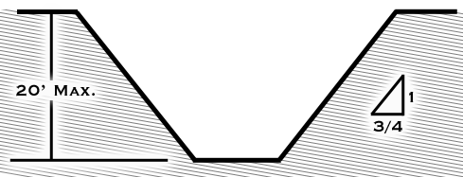
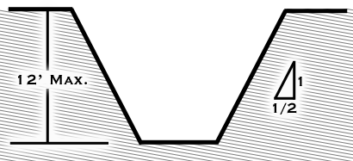
Pendientes
Tipo A
Excavaciones de pendiente simples que están abiertas 24 horas o menos (corto plazo)
Fotos de parte de Virginia Tech Excavation Safety
Notes:
En el gráfico de la izquierda se representa una pendiente máxima de Tipo A. En el gráfico de la derecha se representa una excavación de pendiente simple o a corto plazo.

Slide 76
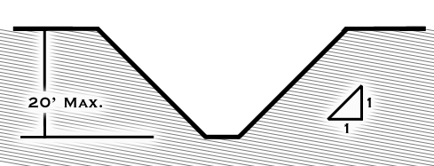
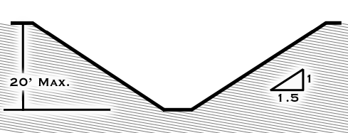
Pendientes
Tipo B
Tipo C
Gráficos cortesia de Virginia Tech Excavation Safety
Notes:
En el gráfico de la izquierda se representa una pendiente máxima de Tipo B. En el gráfico de la derecha se representa una pendiente máxima de Tipo C

Slide 77
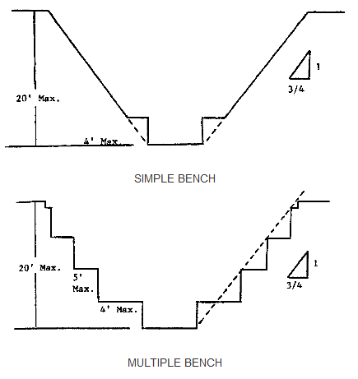
Protección contra derrumbes
Banco
Las excavaciones de 20 pies o menos de profundidad deben tener una pendiente máxima permitida de 1: 1 y las dimensiones máximas del banco de la siguiente manera:
Imagen cortesía de OSHA
Notes:
Los bancos,: excavaciones de 20 pies o menos de profundidad deben tener una pendiente máxima permitida de 1: 1 y las dimensiones máximas del banco de la siguiente manera

Slide 78
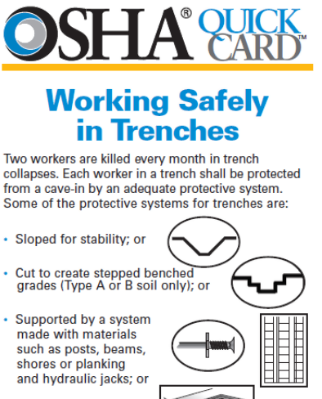
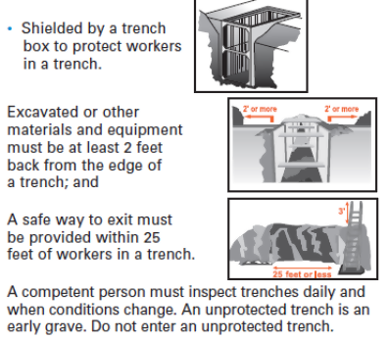
Protección contra derrumbes
Imagen cortesia de OSHA Trench Safety Tips
Notes:
Las cajas de zanjas de blindaje son la forma principal de blindaje y no están diseñadas para soportar la excavación, sino para proteger a los trabajadores dentro de la caja de derrumbes. Por lo general, las cajas de zanjas deben rellenarse para evitar el movimiento y, si no son lo suficientemente grandes para toda la zanja o el sitio, deben moverse con frecuencia.
Este equipo se puede alquilar como cualquier otro equipo de construcción y debe utilizarse de acuerdo con los datos del fabricante como tal. Está disponible para usar otros datos tabulados dado que está en forma escrita, identifica parámetros que afectan la selección, identifica límites, explica información que afecta la selección y al menos una copia se mantiene en el lugar de trabajo.
También es posible para un ingeniero profesional registrado diseñar el sistema de blindaje y especificar los materiales, identificar el EP y al menos una copia se mantiene en el lugar de trabajo.

Slide 79
Prevención de derrumbes
Comparación de apuntalamiento
Madera
La instalación requiere mucha mano de obra (2 personas, componentes más pesados)
Requisitos especificos de madera
Más tablas de especificaciones (12)
Aluminio Hidráulico
Menos mano de obra (1 persona puede instalar, ligero)
Instalación más segura (instalar desde la parte superior de la zanja / excavación hacia abajo)
Menos tabla de especificación (6)
Ajustable
Tiempo de instalación
Requiere inspección
Alquilar los componentes
Notes:
Los apuntalamientos de madera y los apuntalamientos hidráulicos de aluminio están diseñados para evitar el movimiento del suelo, carreteras, cimientos y servicios públicos. Todos los apuntalamientos deben cumplir con las tablas aplicables en 1926 Subparte P Apéndice C (para madera) y D (para aluminio).
El hidráulico de aluminio es el mejor porque puede ser instalado por un solo trabajador y no es necesario ingresar a la zanja para instalarlo. El hidráulico de aluminio requiere menos mano de obra y tiene menos especificaciones a seguir de las tablas de OSHA. Los puntales hidráulicos de aluminio son más avanzados tecnológicamente, y es probable que OSHA deje de permitir el apuntalamiento de madera en favor del hidráulico de aluminio. Como muchas normas de OSHA, se deben seguir los requisitos de los fabricantes para garantizar que sea seguro de usar.
Todos los apuntalamientos deben inspeccionarse todos los días para detectar fugas, daños, conexiones rotas, etc.

Slide 80
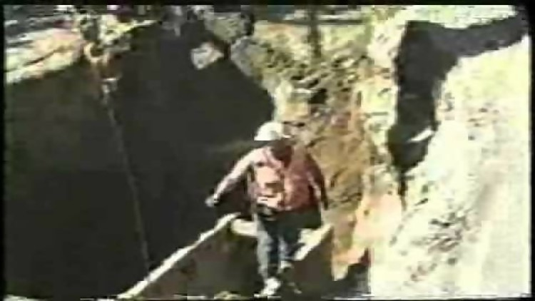
Derrumbe de zanja
Video cortesia de Oregon OSHA.
Notes:
La velocidad y la gravedad acelera las cosas que caen a 9,8 metros / segundo cada segundo. Si un pedazo de tierra cae de la parte superior de una zanja o excavación, aterrizará en aproximadamente un segundo, a menos que el agujero sea mayor de 25-30 pies. Eso no deja mucho tiempo para la reacción.
Este video muestra la rapidez con la que la suciedad puede hundirse

Slide 81
Taller D Derrumbes

Slide 82
Revisión
Describa los derechos de los trabajadores
Definir términos clave
Identificar los peligros de excavación y zanjas
Describa los peligros relacionados con el suelo.
Nombre dos componentes del programa de seguridad y salud
Notes:
Dedique unos minutos a revisar los materiales y asegúrese de que se cumplan los objetivos de aprendizaje.

Slide 83
Reviso
6. Describa cómo reducir varios peligros.
7. Describa las responsabilidades de una persona competente.
8. Nombrar y describir algunas pruebas de suelo visuales y manuales.
9. Describa una mejor práctica para lo siguiente:
Pendiente / banqueo, apuntalamiento, blindaje
Notes:
Dedique unos minutos a revisar los materiales y asegúrese de que se cumplan los objetivos de aprendizaje.

Slide 84
Probemos nuestro aprendizaje
Prueba posterior a la clase

Slide 85
Post-evaluación (P1)
Las rampas estructurales utilizadas únicamente por los empleados como medio de acceso y salida de las excavaciones deben estar diseñadas por:
Ingeniero calificado
Persona competente
Arquitecto
Empleados
Notes:
La respuesta es B

Slide 86
Post-evaluación (P2)
2. Las excavaciones deben ser inspeccionadas diariamente por una persona autorizada.
Cierto
Falso
Notes:
La respuesta es B

Slide 87
Evaluación Previa (P3)
3. Un “escudo de zanja”, comunmente conocido como "caja de zanja“, es un sistema de ingeniería diseñado para proteger a quienes trabajan en una zanja
Cierto
Falso
Notes:
La respuesta es A

Slide 88
Post-evaluación (P4)
4. Una zanja y una excavación es lo mismo:
Cierto
Falso
Notes:
La respuesta es B

Slide 89
Post-evaluación (P5)
5. Las excavaciones de más de _____ pies deben ser examinadas antes de que los empleados ingresen donde puedan existir atmósferas potencialmente ______________.
4’, Peligrosas
4’, Ambientes
6’, Peligrosas
6’, Ambientes
Notes:
La respuesta es A

Slide 90
Post-evaluación (P6)
6.¿La parte inferior de un escudo de zanja (caja de zanja) no debe estar a más de ______ pies por encima del fondo de la zanja o excavación?
5’
3’
1’
2’
Notes:
La respuesta es D

Slide 91
Post-evaluación (P7)
7. ___________ causa / causan la mayoría de las muertes en excavaciones.
Servicios públicos subterráneos
Acumulación de agua
Derrumbes
Maquinaria/ equipamento pesado
Notes:
La respuesta es C

Slide 92
Post-evaluación (P8)
8. La salida de las excavaciones más profundas que 4’ _________.
No se necesita
Debe ser colocada a 100 pies de los trabajadores
Debe ser colocada dentro de 200 pies de los trabajadores
Debe ser colocada a 25 pies de los trabajadores
Notes:
La respuesta es D

Slide 93
Post-evaluación (P9)
9. ¿Cuál de las siguientes afirmaciones no es cierta sobre el suelo Tipo C?
Si se desconoce el tipo, debe asumir que todo el suelo es Tipo C
Si está inclinado, requiere un ángulo de 34 °.
Se puede realizer banqueo
El suelo tipo C suele estar muy suelto y propenso a derrumbarse.
Notes:
La respuesta es C

Slide 94
Post-evaluación (P10)
10. ______________ implica inclinar el material hacia atrás en un plano continuo.
Puntales
Blindaje
En pendiente
Banco
Notes:
La respuesta es C

Slide 95
Referencias
Occupational Safety & Health Administration(OSHA), Section V: Chapter 2 Excavations: Hazard Recognition in Trenching and Shoring https://www.osha.gov/dts/osta/otm/otm_v/otm_v_2.html
Occupational Safety & Health Administration(OSHA), Trenching & Excavation Hazards & Solutions-https://www.osha.gov/SLTC/trenchingexcavation/solutions.html
OSHA, Fact Sheet-https://www.osha.gov/OshDoc/data_Hurricane_Facts/trench_excavation_fs.pdf
NIOSH Science Blog-https://blogs-origin.cdc.gov/niosh-science-blog/2019/06/06/trenching/
ELCOSH-http://elcosh.org/index.php
CPWR-https://www.cpwr.com/trench-safety
OSHA Regulations, 1926.650-https://www.osha.gov/laws-regs/regulations/standardnumber/1926
Virginia Tech Excavation Safety: Sloping and Benching https://www.ehss.vt.edu/programs/EXC_sloping_benching.php

